Slide 1
Невідомі пам’ятки села Угринів Львівської області
Туристичний маршрут
Крупська Вікторія Павлівна,
Учениця 9 класу КЗ ЛОР «Сокальська санаторна школа», слухачка КЗ «Сокальська МАНУМ імені Ігоря Богачевського»
Науковий керівник: Бик Мирослава Богданівна, вчитель географії КЗ «Сокальська МАНУМ імені Ігоря Богачевського

Slide 2
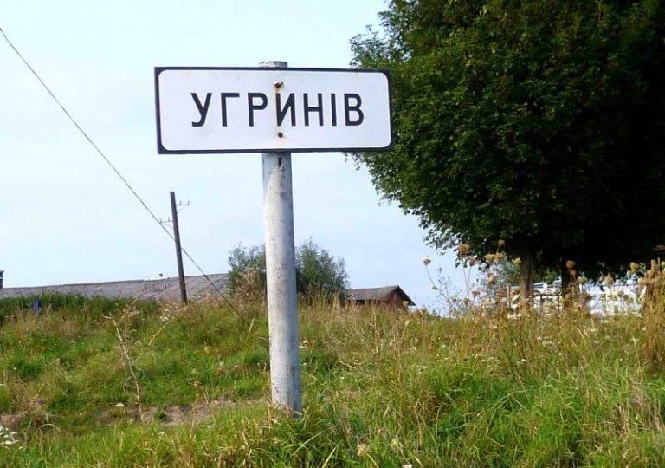
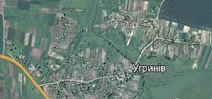
Село Угринів, Львівської області, Червоноградського району. За даними книги Володимира Сави «Удома і на чужині», виникло за панування руських князів у ХІІІ ст. ,як поселення якогось Гуріна, можливо боярина. В першій половині ХV ст. Угринів називається Гурінов, а вже з 1469 року — Угринов. За часів радянської влади переіменоване в Дібровка, сьогодні носить назву Угринів.
Про Угринів в літературі є дуже мало інформації, тому ми запрошуємо усіх відвідати наше село і пропонуємо одноденний туристичний маршрут по історичних пам’ятках.

Slide 3
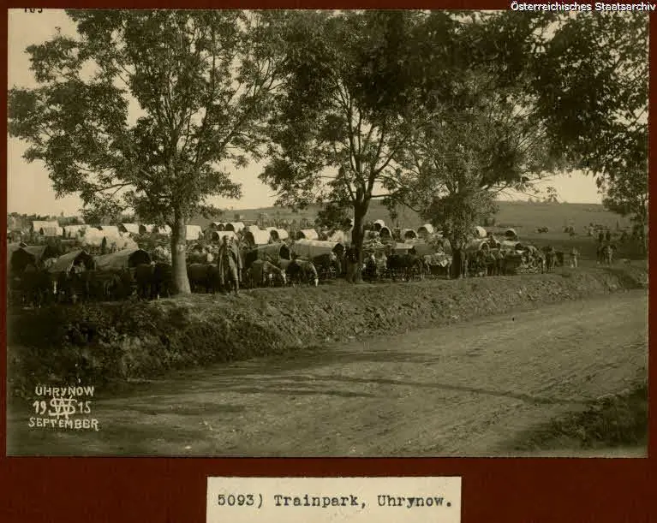
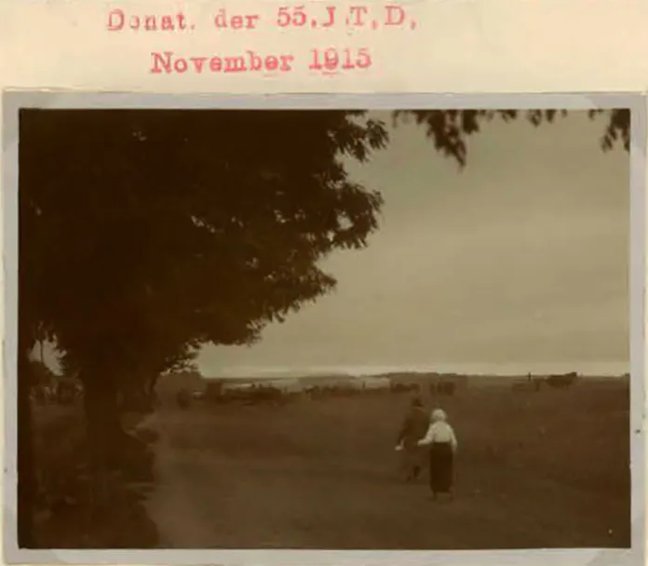
«Гостинець»
Починаємо нашу подорож на шляху до села Угринів, який повертає з головної траси на захід.
Цей шлях вдавнину називався «гостинець» (битий шлях), який вів до села Долгобичів і далі на Замостя. По правому боці шляху відразу за селом поля називалися «Під Рашем». Від цього шляху навпроти кладовища йшла дорога до села Гонятина. Поля коло цієї дороги називались «За Перегодою» і «Під Гонятином». З села коло кладовища йшла дорога, яку називали “Гостинець Зарудний “, до села Голуби і далі до Грубешова. Ці два биті шляхи були в давнину торгівельними шляхами зі сходу на захід.

Slide 4
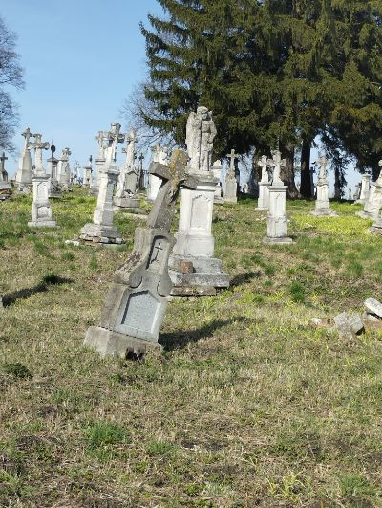
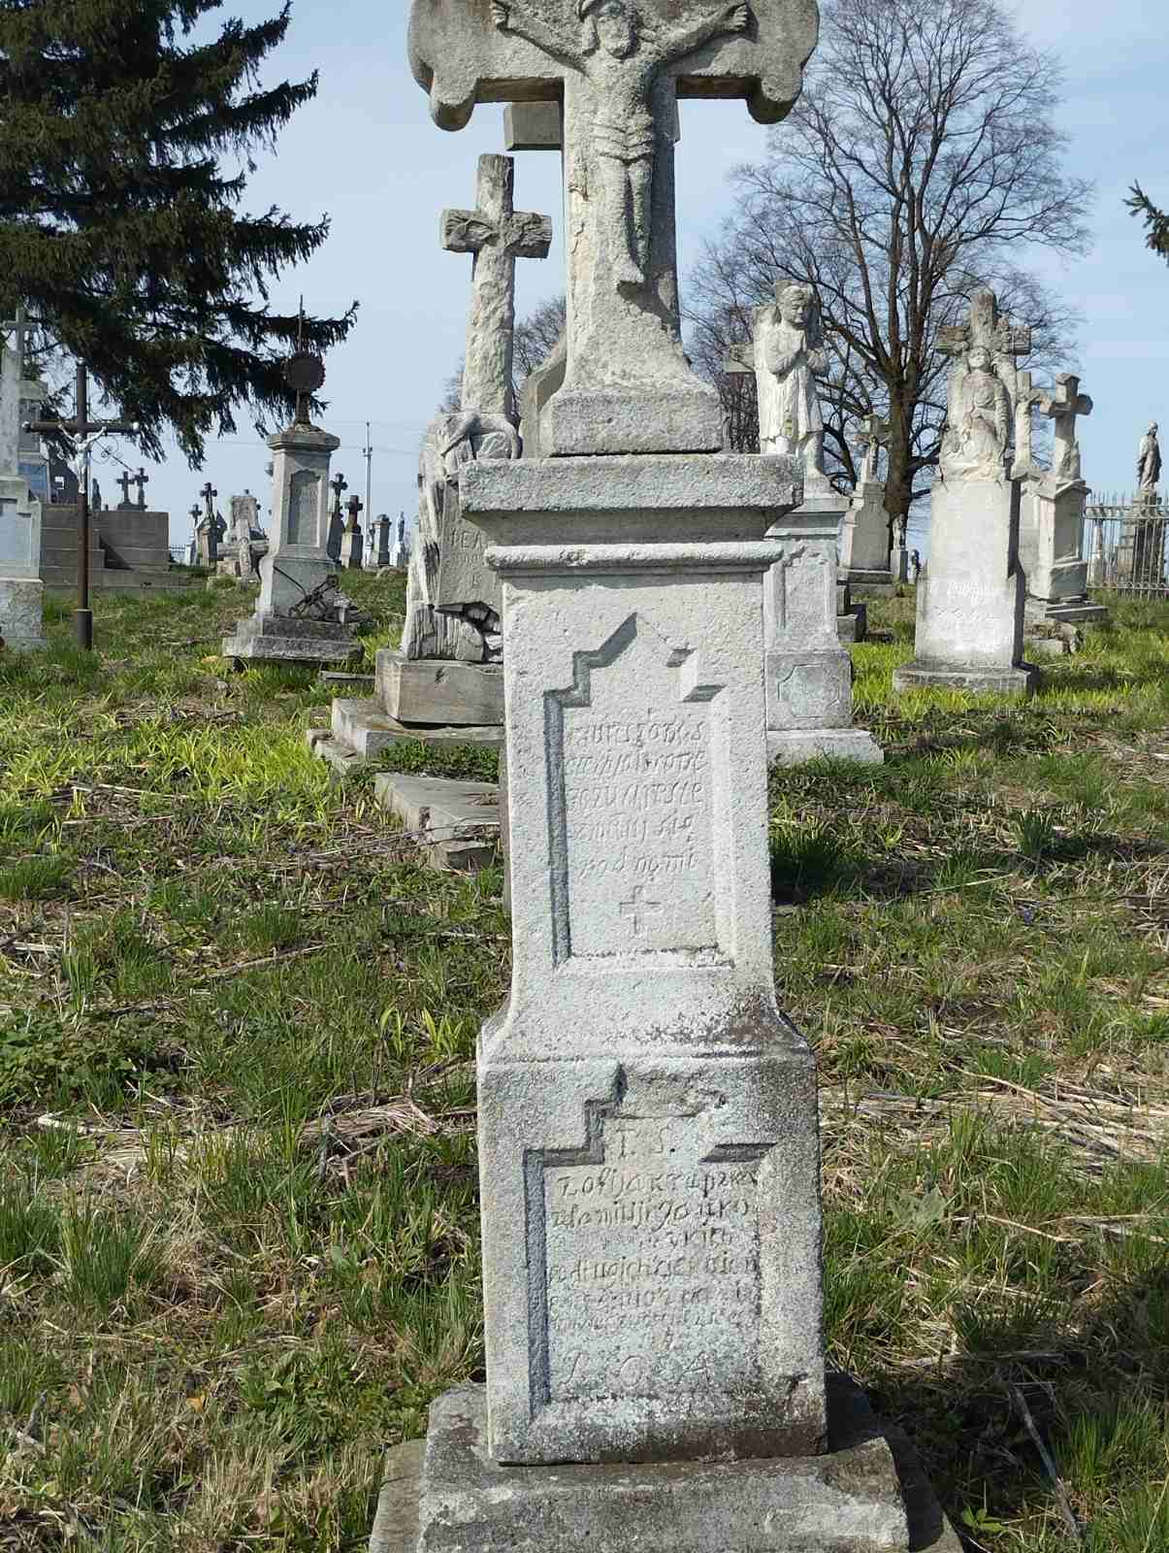
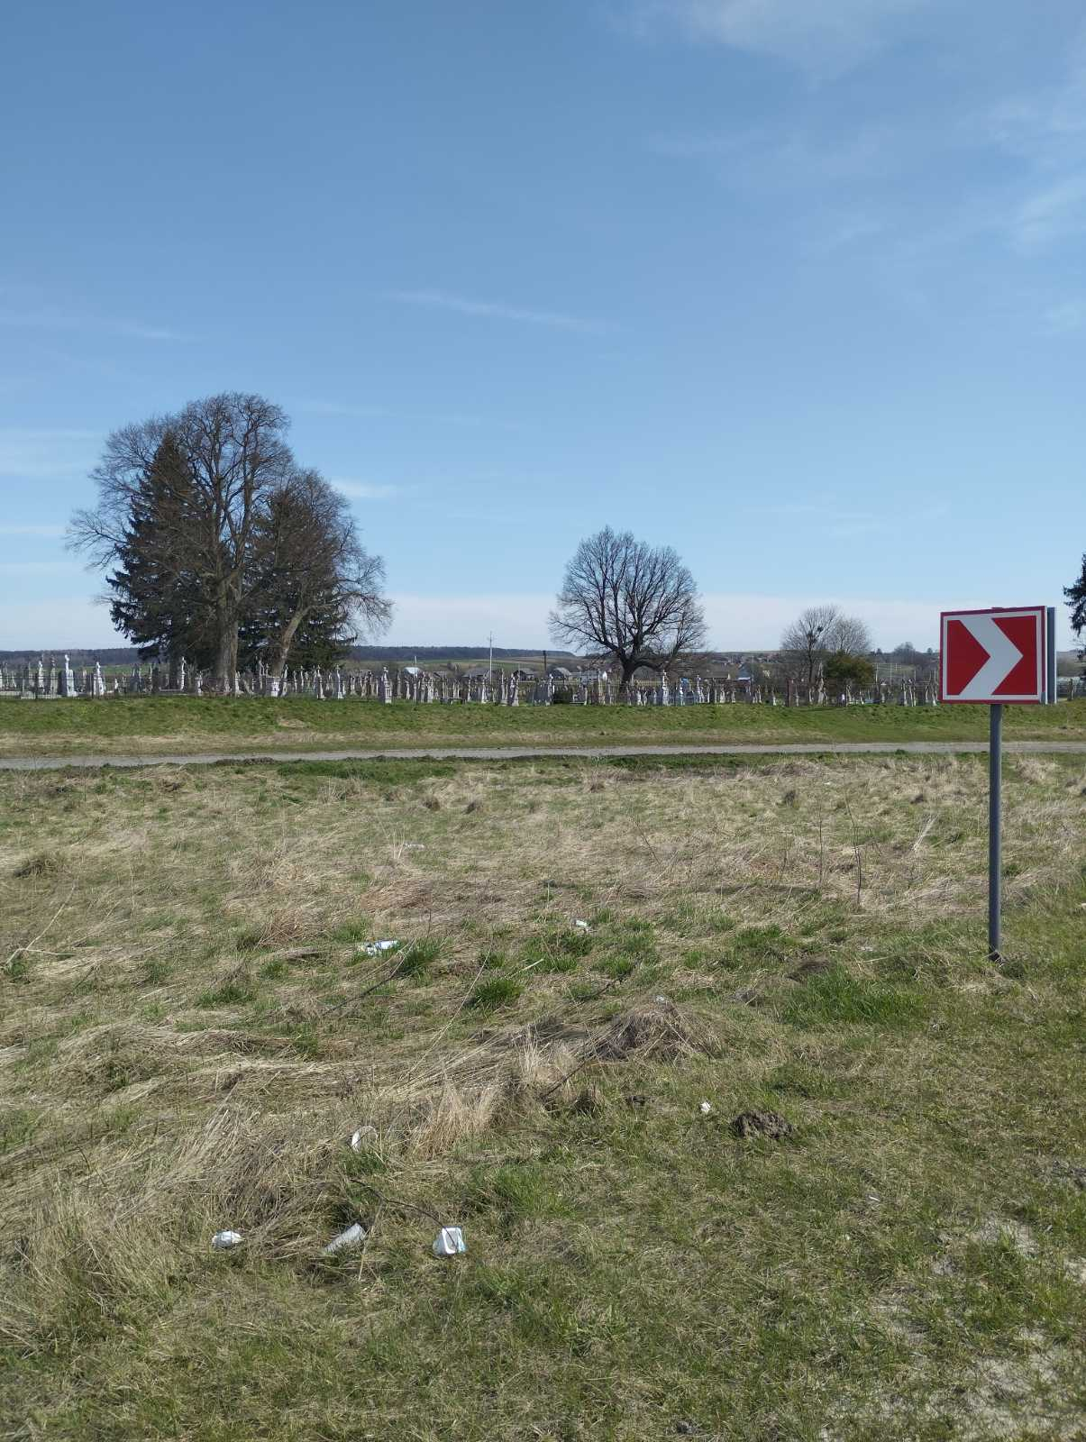
Угринівське кладовище
Складається з двох частин: Старе і нове кладовище.
На страій частині можна побачити давні польські поховання.

Slide 5
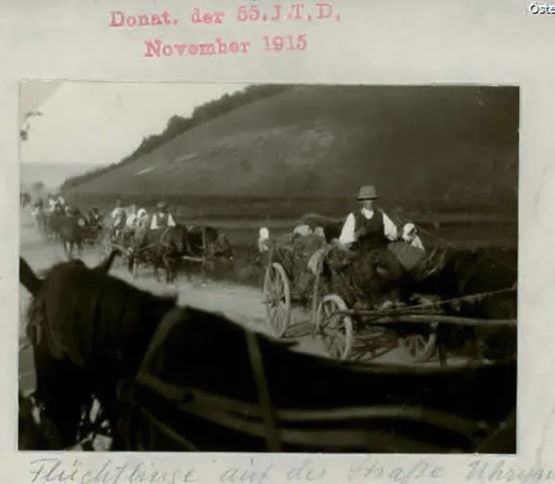
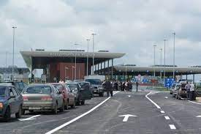
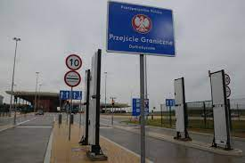
«Митна комора»
Між Угриновом і Долгобичевом на австрійсько-російському кордоні була митна комора. Перехід через кордон був дуже легким тому, що від Долгобичева до Шихтар кордон проходив лісом впродовж 5 км. Через «зелену границю» проходило багато емігрантів-втікачів, головним чином з Холмщини, що виїжджали до Канади.
Сьогодні в Угринові діє міжнародний митний пост «Угринів-Долгобичів».

Slide 6
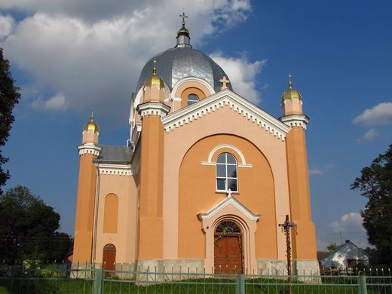
Церква святого отця Миколая
У 1898—1900 роках побудовано в Угринові велику муровану церкву святого Отця Миколая стараннями о. Симеона Смулки та місцевих парафіян
Після трагічних для вірних подій 1946 року і під керівництвом місцевої влади, церкву закрили і перетворили на склад зерна 1962 року.
У грудні 2000 р. відбулося святкування 100-річчя храму, відзначалися 50-та і 60-та річниці сумнозвісної операції “Вісла”, у часі якої з Угринова на терени Польщі насильно переселено 150 родин.

Slide 7
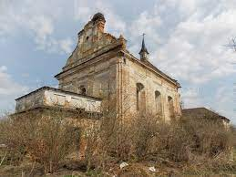
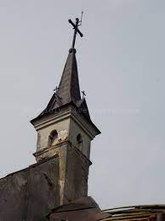
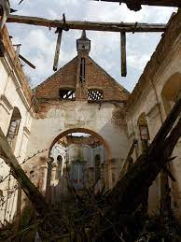
Костел святої Катерини
Костел св. Катерини збудований на переломі XVIII і XIX ст., недіючий з 1951 року.
Святиня являє собою будівлю збудовану з рисами скромного барокко, з п’ятибічним замкнутим вівтарем і двома захристіями. З переду низький передсінок, над яким знаходиться балкон. Фасад оздоблює криволінійний фронтон.

Slide 8
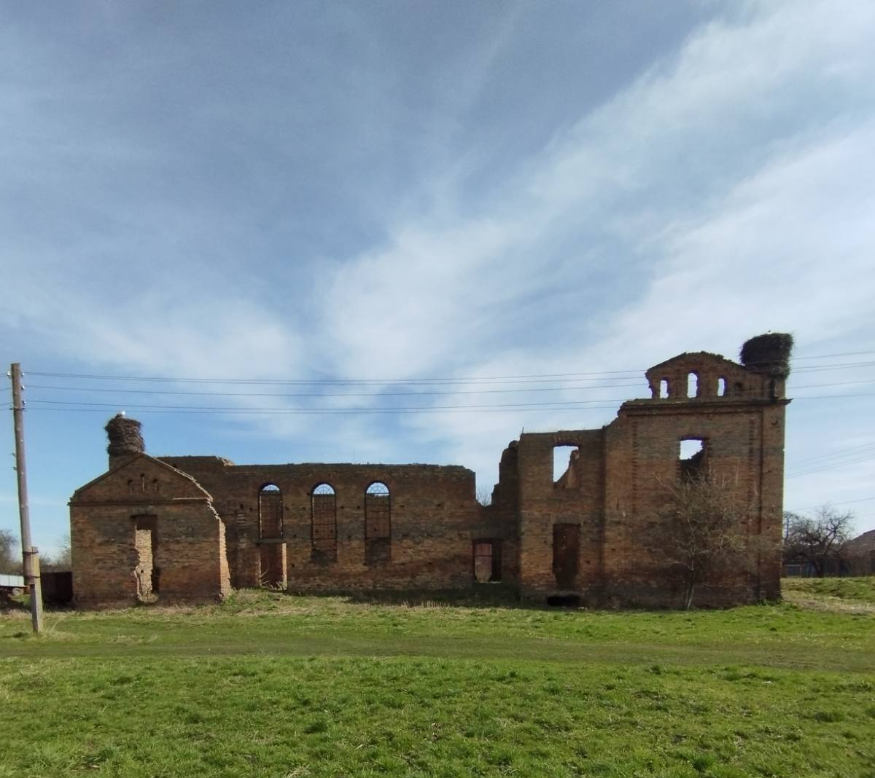
«ПРОСВІТА»
У 1890 році заложено в Угринові читальню «Просвіта», де згуртовували громадян о. Смулка та вчитель Скорупський.
В 1912 році було засновано товариство «СІч», а в 1925 р. організовано «Союз Українок», товариство «Сокіл» та гурток «Сільський господар».

Slide 9
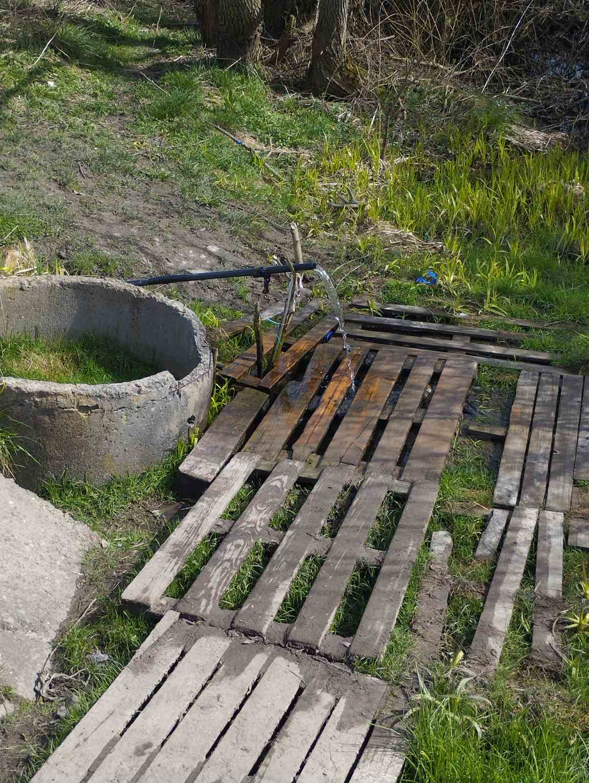
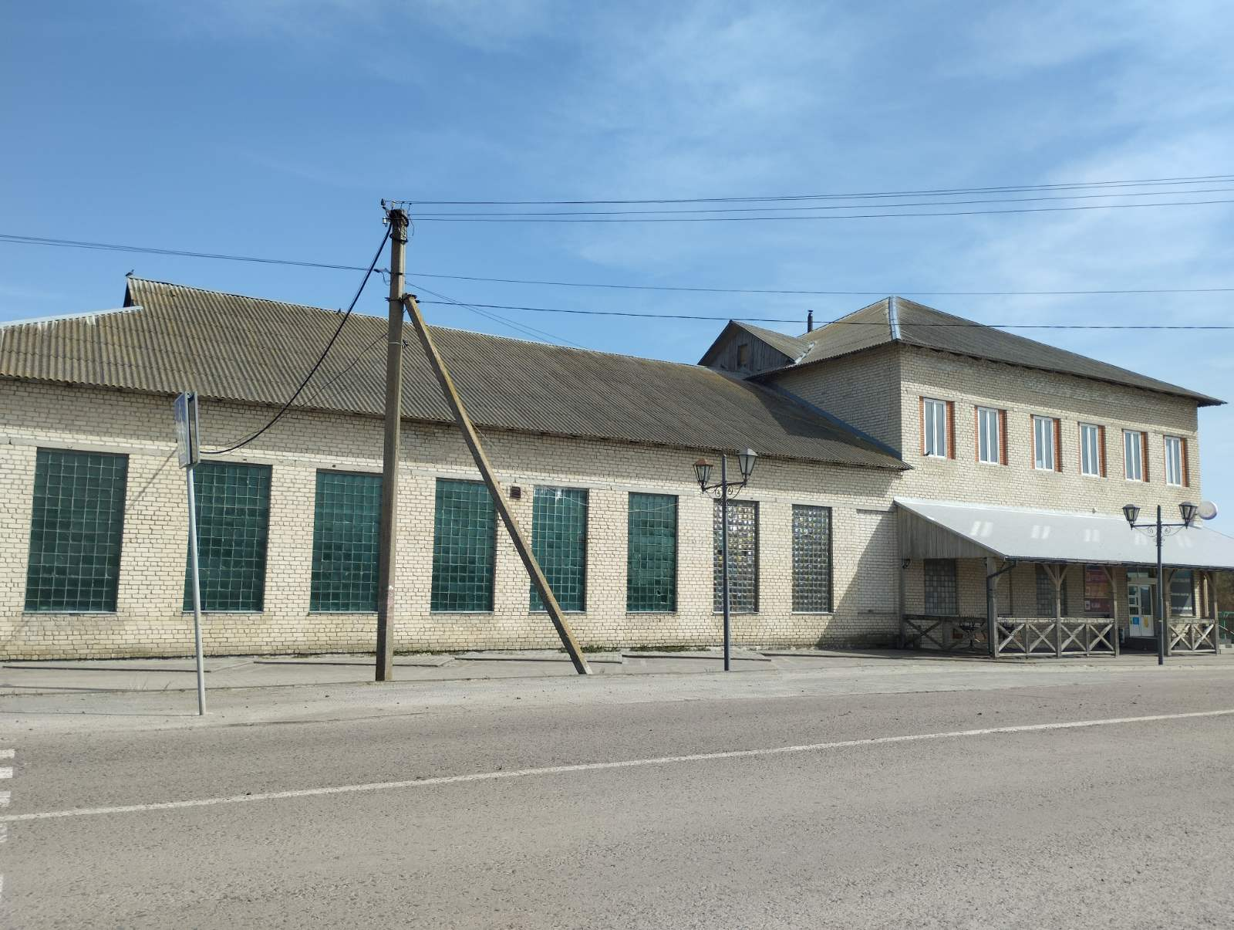
Угринівські мінеральні
води
Місце розташування свердловини: с.Угринів Сокальського району
Львівської області.
Компанія «Українські джерела» заснована 21 січня 1998 року.

Slide 10
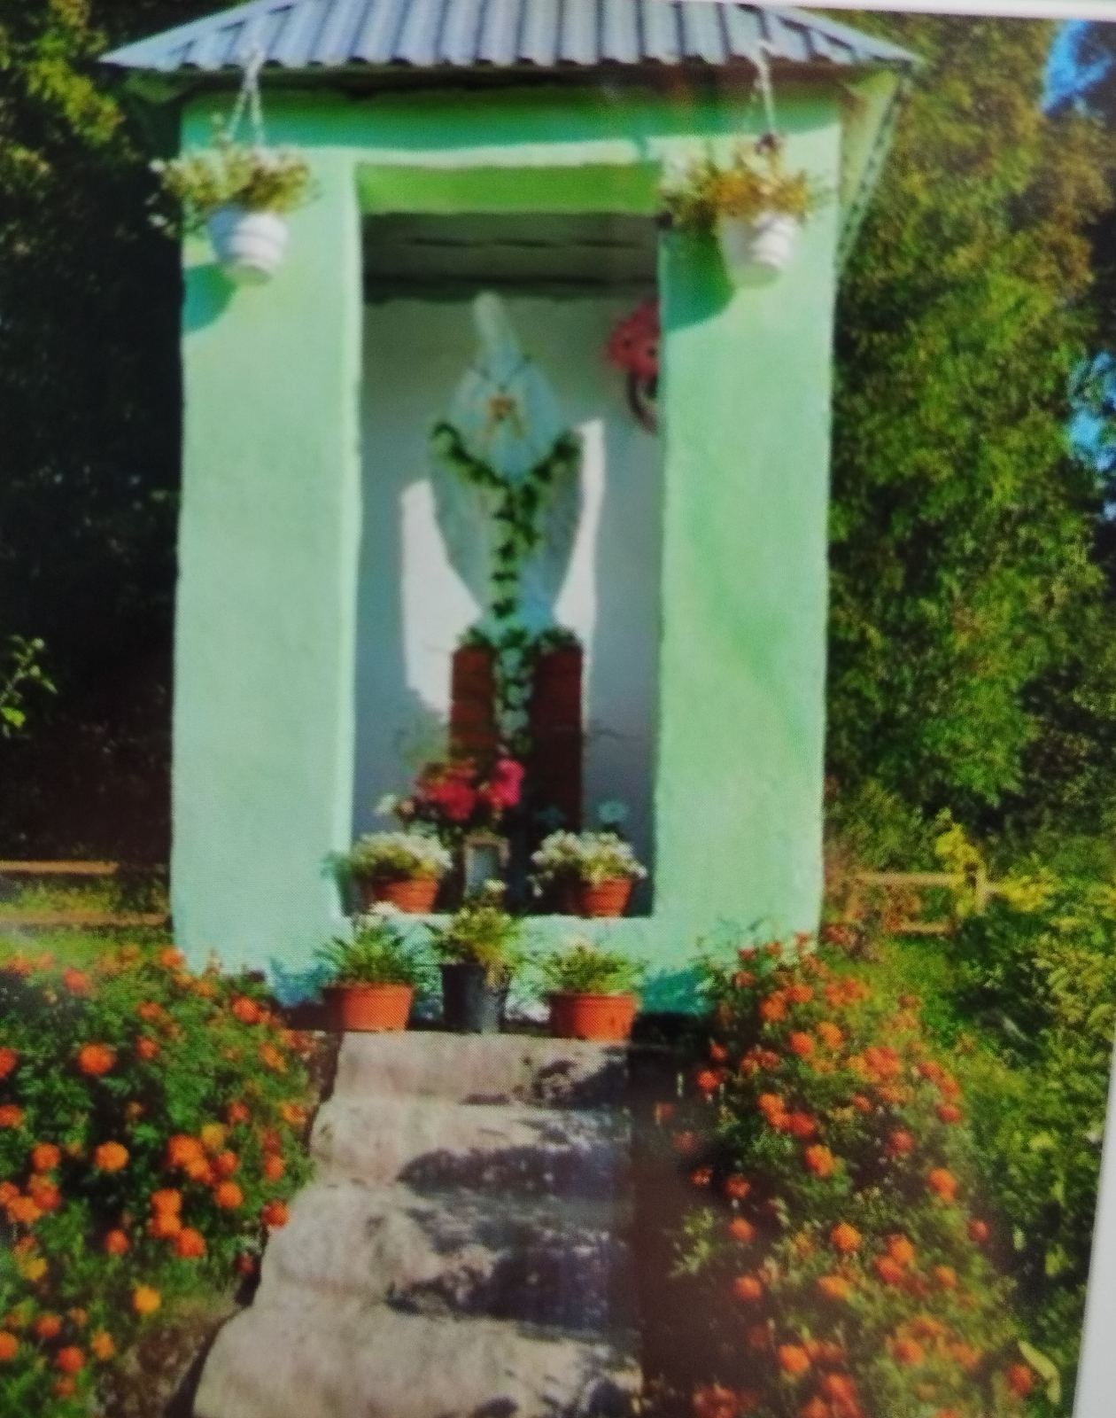
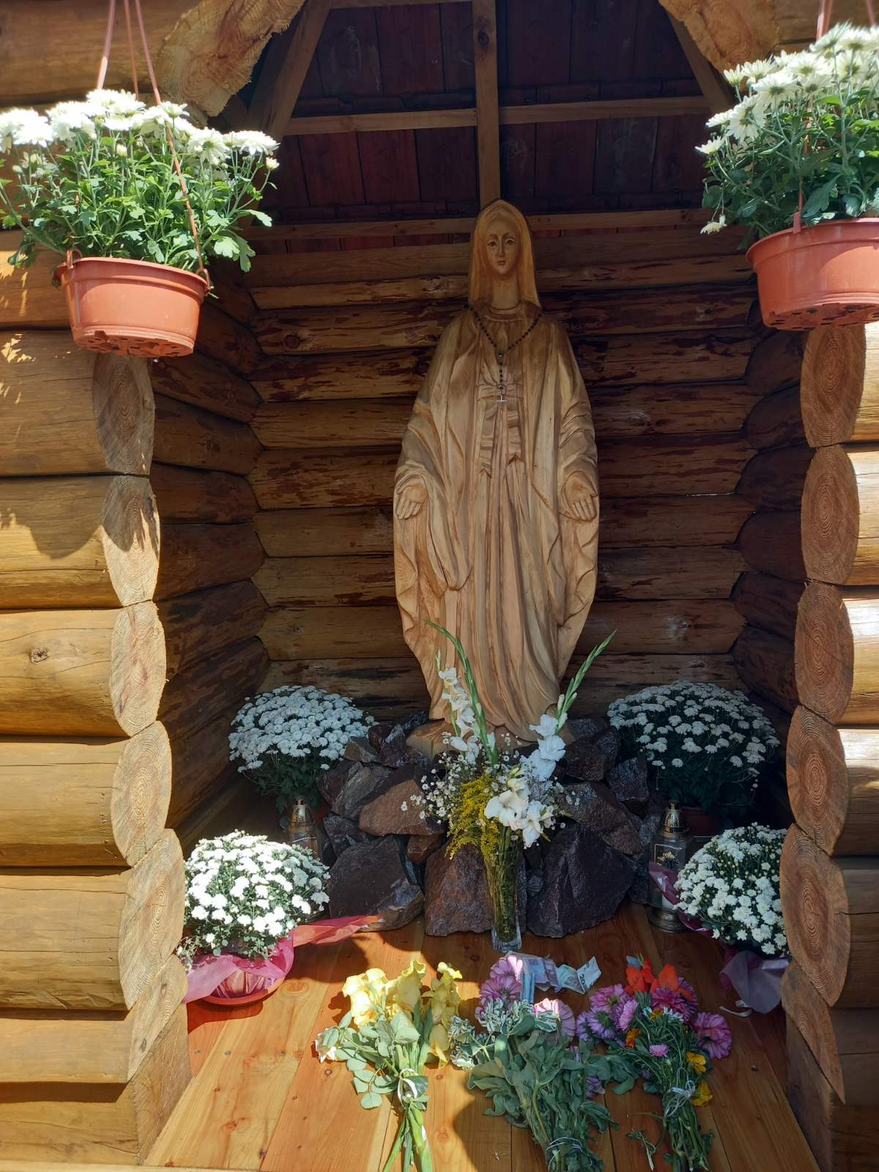
СКУЛЬПТУРИ МАТЕРІ БОЖОЇ
Побудована на місці, де мешканцям Угринова являвся образ Матері Божої
Встановлена в 2023 році

Slide 11
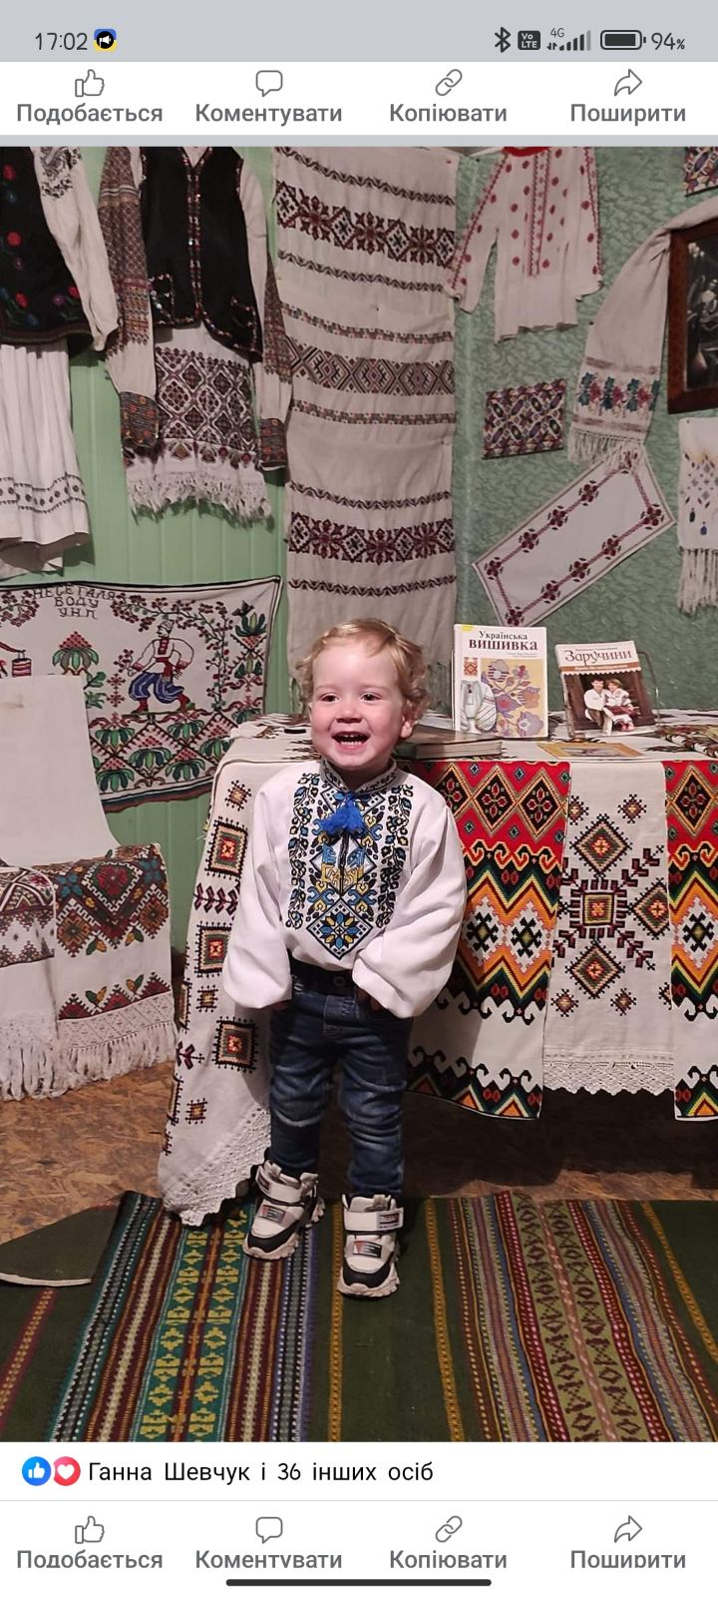
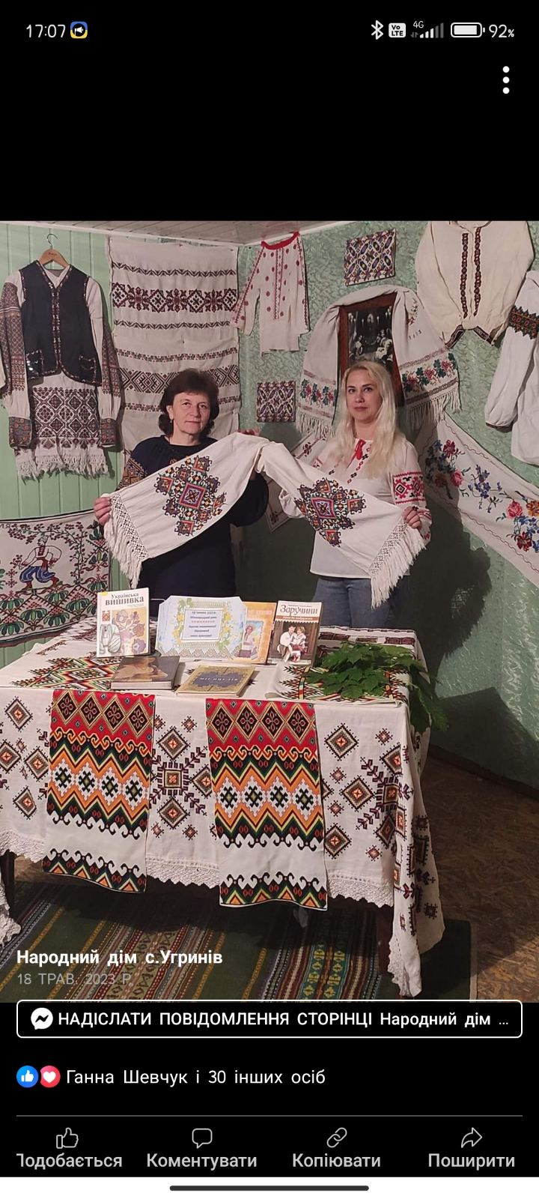
КІМНАТА-МУЗЕЙ В НАРОДНОМУ ДОМІ
СЕЛА УГРИНОВА

Slide 12
ВИСНОВКИ
Отже, село Угринів Львівської області володіє значним туристичним потенціалом, який потребує розкриття та розвитку. Село може пишатися численними історичними пам'ятками. Розвиток туризму в Угринові може сприяти розвитку економіки села, привернути увагу влади до реставрації та збереження історичних пам'яток, сприяти впізнаваності Угринова.

Slide 13
ДЯКУЮ ЗА УВАГУ!

Slide 14
Список використаної літератури
1. Сава В. Удома і на чужині https://diasporiana.org.ua/
2. Село Угринів в роки Першої світової війни на ретро світлинах https://photo-lviv.in.ua/

